Slide 1
Муниципальное бюджетное дошкольное образовательное учреждение
«Центр развития ребенка – детский сад №28 «Огонек»
«Новогодняя игрушка своими руками»
Проект подготовили и реализовали дети,
родители и воспитатели группы «Бабочки»

Slide 2
Актуальность проекта:
Впереди самый долгожданный праздник для детей и взрослых! Самый красивый и сказочный! Очень хочется, чтобы главная героиня праздника – новогодняя елочка, была празднично красива. И мы решили создать проект, который поможет и расширить кругозор детей об окружающем мире, новогодних традициях, и создать коллекцию новогодних игрушек, а также наладить контакт с семьями воспитанников и повысить их уровень вовлеченности в деятельность ДОУ.

Slide 3
ПРОБЛЕМА:
Всем известно, что самый любимый праздник детей - это Новый год!
Предновогодняя суета, письма Деду Морозу, украшение дома игрушками. Долгожданные подарки под елкой, веселый праздник в семейном кругу.
Но в результате опроса родителей, выяснилось, что многие не знают новогодние традиции и приметы. Большинство родителей покупают новогодние игрушки.

Slide 4
ПРОБЛЕМНЫЕ ВОПРОСЫ:
1. Какой материал может быть использован при изготовлении
Елочной игрушки?
2. Как можно сделать своими руками елочную игрушку?
3. Какой материал лучше использовать при изготовлении
елочной игрушки?
4. Какие материалы лучше всего подойдут для оформления.

Slide 5
ЦЕЛЬ ПРОЕКТА:
Приобщение детей к культуре новогоднего праздника, его традициям; развитие у детей художественно-эстетического отношения к окружающей
действительности, обогащение детских впечатлений.

Slide 6
ЗАДАЧИ:
- Познакомить с историей возникновения новогодней игрушки; с разнообразием новогодних игрушек и традицией украшать новогоднюю елку.
- Развитие художественно-эстетических способностей, умений и навыков детей в продуктивной деятельности.
- Способствовать взаимодействию детей и родителей в изготовлении и коллекционировании новогодних игрушек.
- Налаживать конструктивное взаимодействие с семьями воспитанников;
- Повышать уровень вовлеченности родителей в деятельность ДОУ.

Slide 7
ОЖИДАЕМЫЙ РЕЗУЛЬТАТ:
Создание новогодних игрушек, изготовленных совместно с родителями дома своими руками
Рассказы детей об изготовлении игрушек дома
Украшение детьми группы своими игрушками
Улучшение работы по взаимодействию с родителями, активизация позиции
Родителей как участников педагогического процесса.

Slide 8
УЧАСТНИКИ:
Воспитатели, дети, родители (законные представители)
ПРОДОЛЖИТЕЛЬНОСТЬ ПРОЕКТА:
1 неделя
ТИП ПРОЕКТА:
Групповой, краткосрочный, информационно – практико - ориентированный

Slide 9
ПРОЕКТ ВКЛЮЧАЕТ В СЕБЯ СЛЕДУЮЩИЕ МЕРОПРИЯТИЯ:
- Беседа о традициях празднования Нового года, о новогодних игрушках
их разнообразии, рассматривание новогодних игрушек.
Вызвать интерес к изготовлению игрушек своими руками. Стимулировать детей
к решению проблемы из чего можно сделать новогоднюю игрушку.
Дидактические игры «Бусы для елочки», «Найди пару», «Разрезные картинки»
Составление рассказа о своей новогодней игрушке, презентация ее в группе
Оформление выставки детских творческих работ «Новогодняя игрушка своими руками»

Slide 10
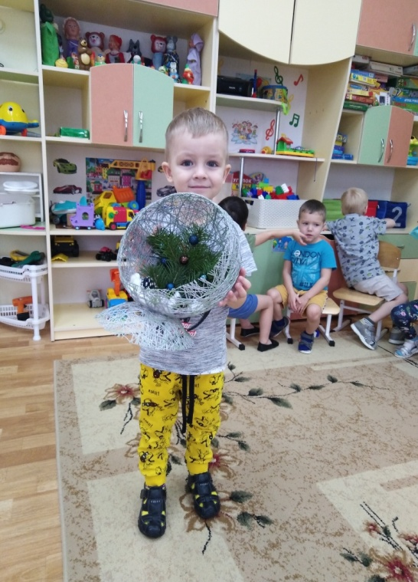
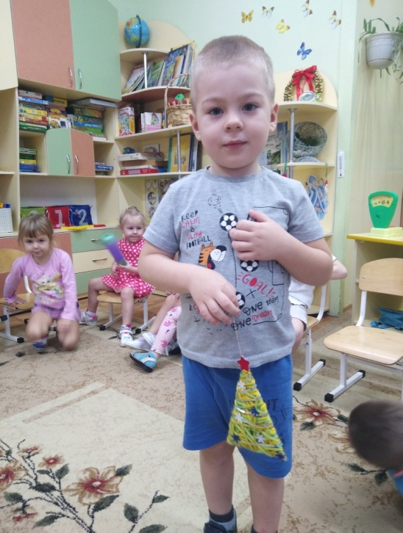
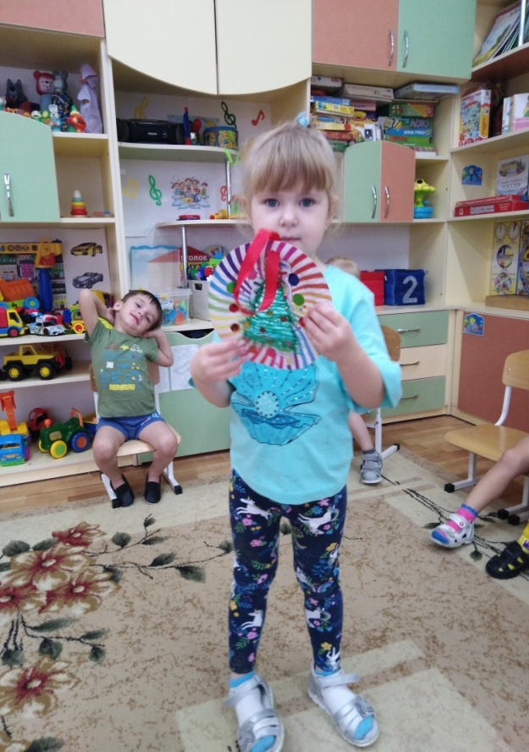
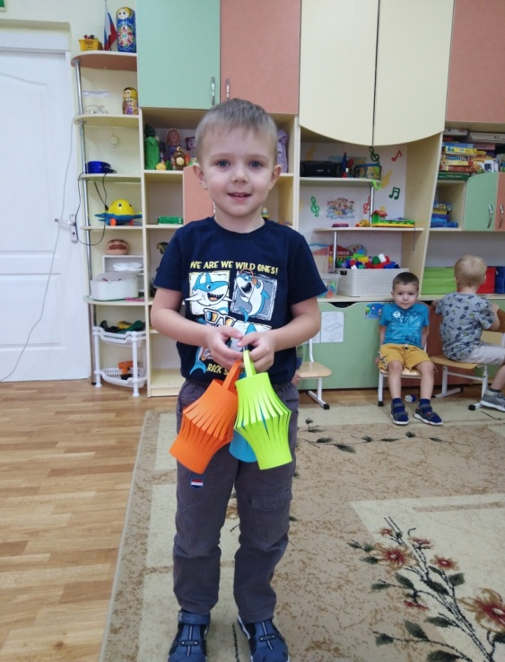
ПРЕЗЕНТАЦИЯ РАБОТ

Slide 11
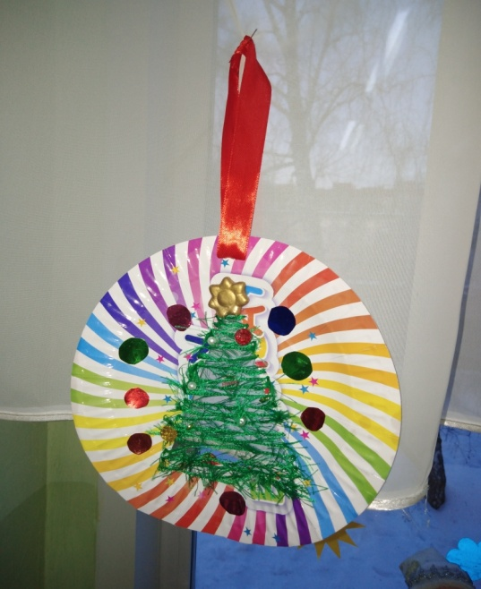
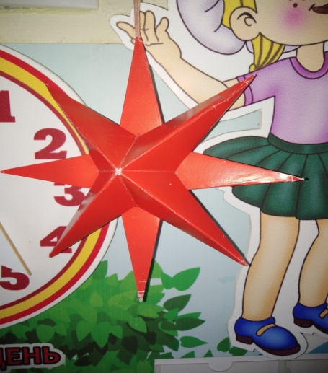
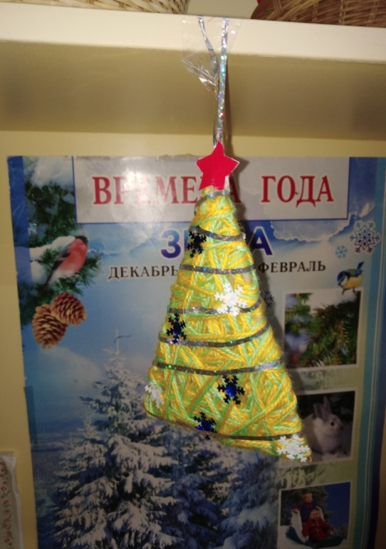
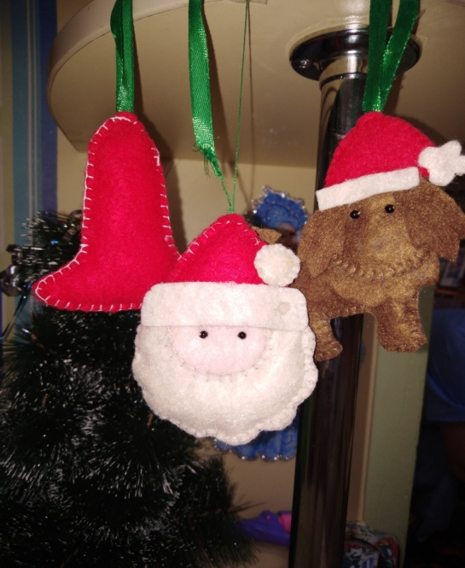
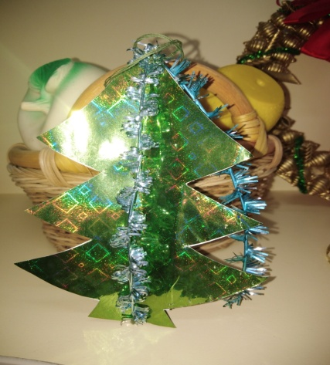
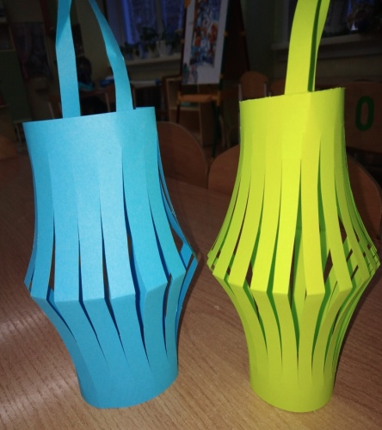
НАШИ РАБОТЫ ОЧЕНЬ КРАСИВЫ И РАЗНООБРАЗНЫ:

Slide 12
РЕЗУЛЬТАТЫ ПРОЕКТА:
1. Дети познакомились с разнообразием новогодних игрушек и материалов, из которых их можно изготовить.
2. Дети проявили интерес к рассматриванию своих работ и работ своих одногруппников.
3. Получили опыт презентации своей работы.
4. Украшение группы детского сада и создание праздничного настроения!

Slide 13
СПАСИБО ЗА ВНИМАНИЕ!

